Slide 1
并行计算基础

Slide 2
什么是并行计算？
简而言之就是多个核心同时在进行计算。
Task 0
Core 0
Core 1
Task 1
Task 2
Core 2
Core 3
Task 3

Slide 3
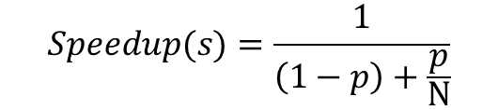
Amdahl’s law
$$Speedup(s)=\frac{1}{\left(1−p\right)+\frac{p}{N}}$$
其中p代表程序中可并行的部分，而N代表可以最多可以同时执行多少任务。
N=1
N=2
N=4
N=8
线性部分
并行部分

Slide 4
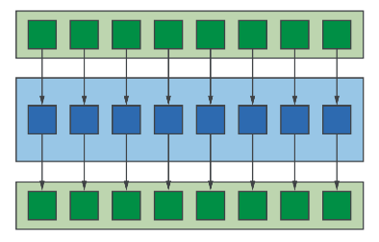
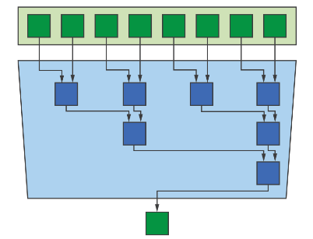
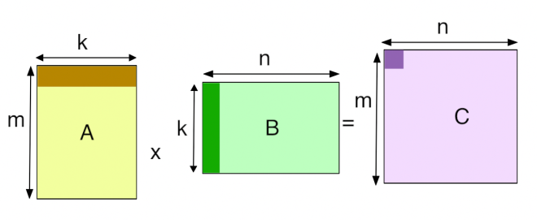
并行计算的常见例子
映射（Map），归约（Reduce），（通用矩阵乘法）GEMM

Slide 5
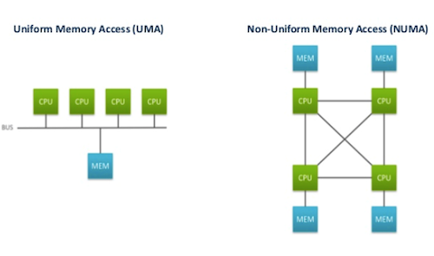
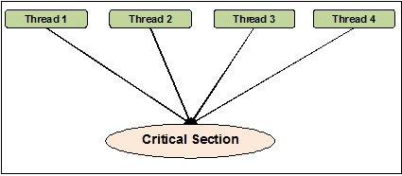
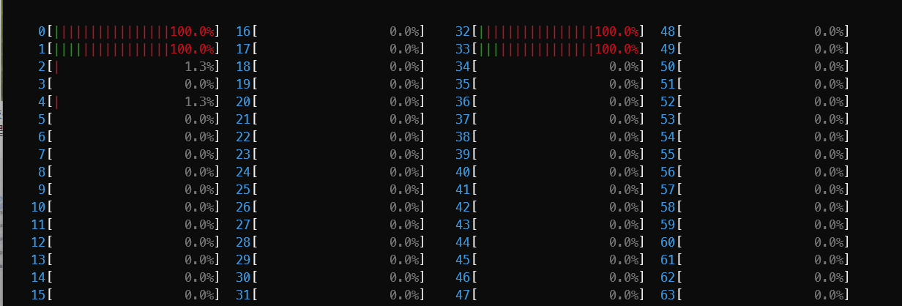
一些常见的问题
同步问题
负载不平衡
通信开销
内存管理问题

Slide 6
如何实现
MPI与OpenMP
NVDIA的CUDA
SYCL

